Slide 1
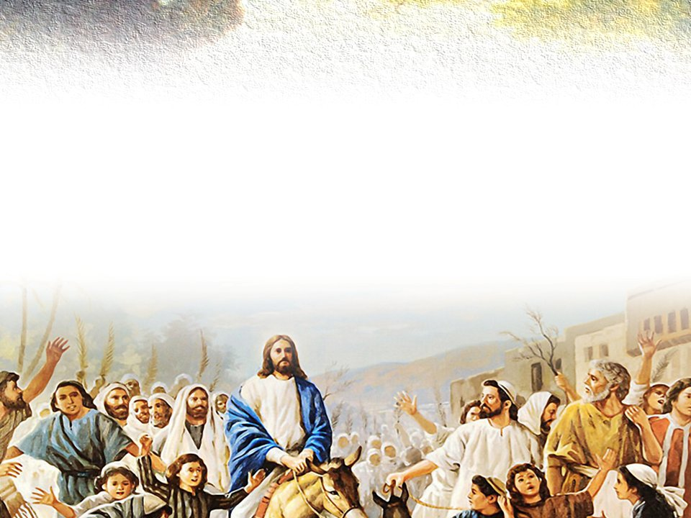
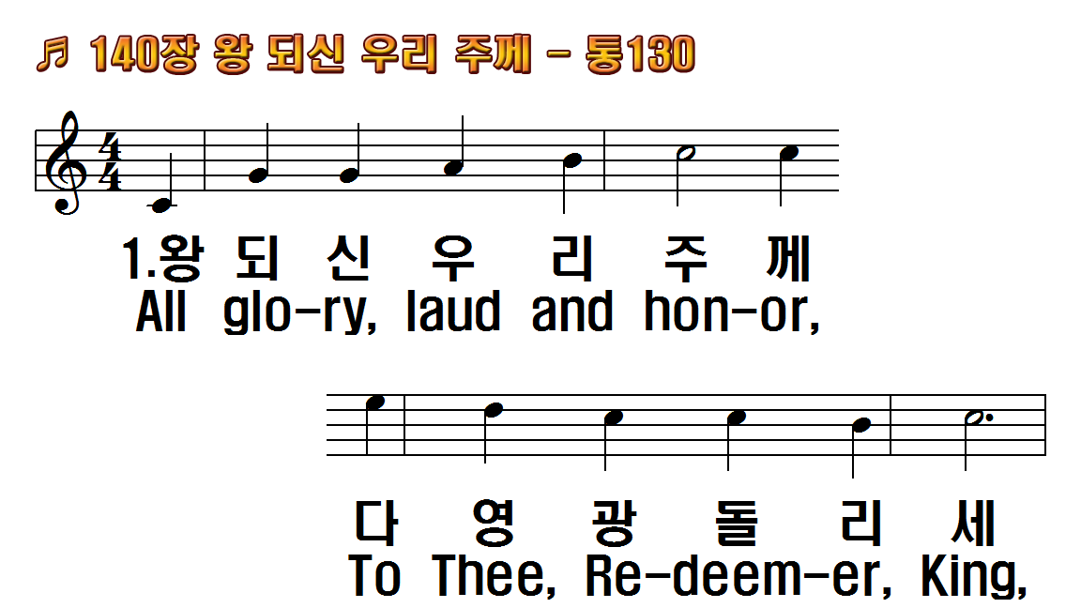
1.왕 되신 우리 주께
2.저 천군천사들이
3.주 고난 받기 전에
1.All glory, laud and honor,
2.The company of angels
3.To Thee, before Thy

Slide 2
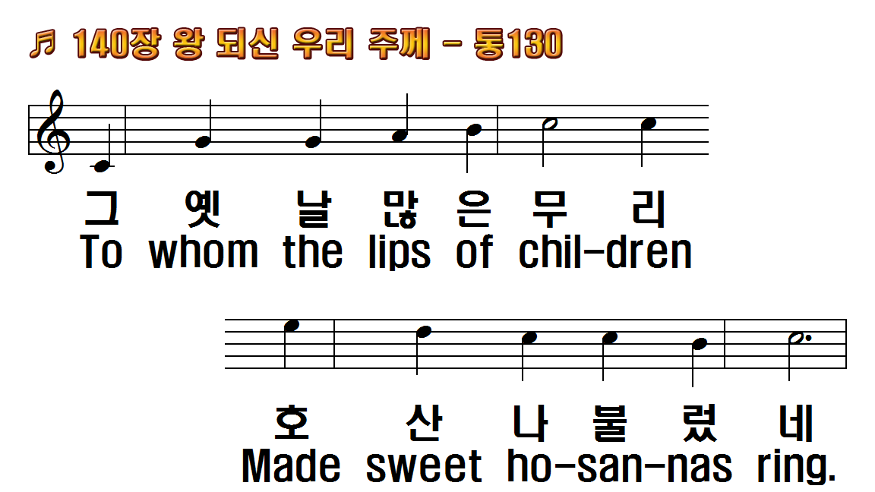
1.왕 되신 우리 주께
2.저 천군천사들이
3.주 고난 받기 전에
1.All glory, laud and honor,
2.The company of angels
3.To Thee, before Thy

Slide 3
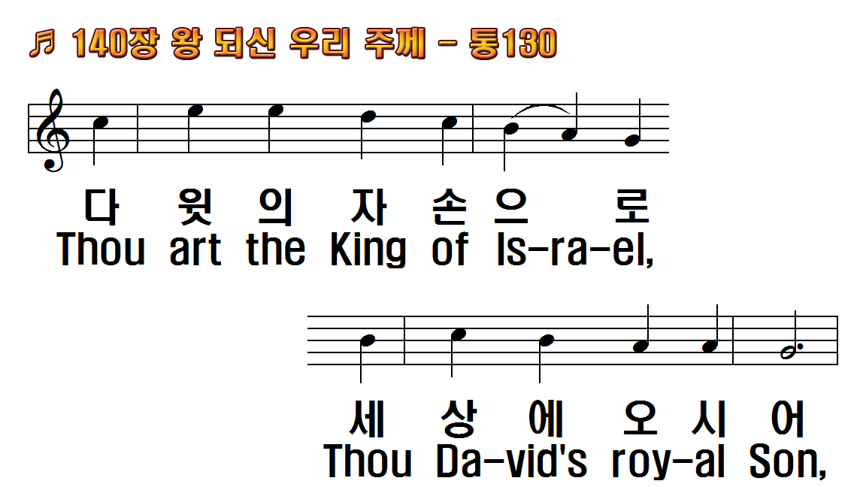
1.왕 되신 우리 주께
2.저 천군천사들이
3.주 고난 받기 전에
1.All glory, laud and honor,
2.The company of angels
3.To Thee, before Thy

Slide 4
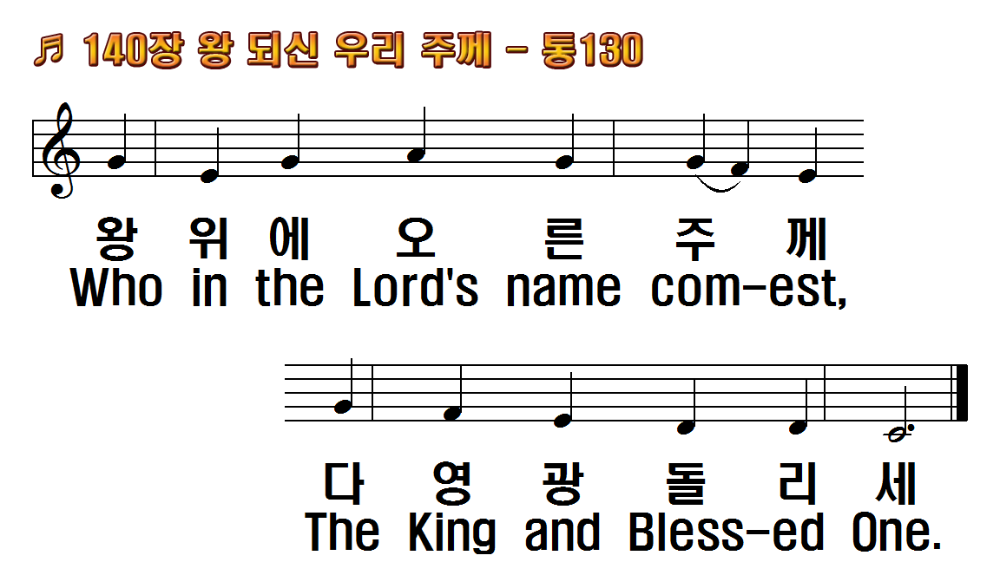
1.왕 되신 우리 주께
2.저 천군천사들이
3.주 고난 받기 전에
1.All glory, laud and honor,
2.The company of angels
3.To Thee, before Thy

Slide 5
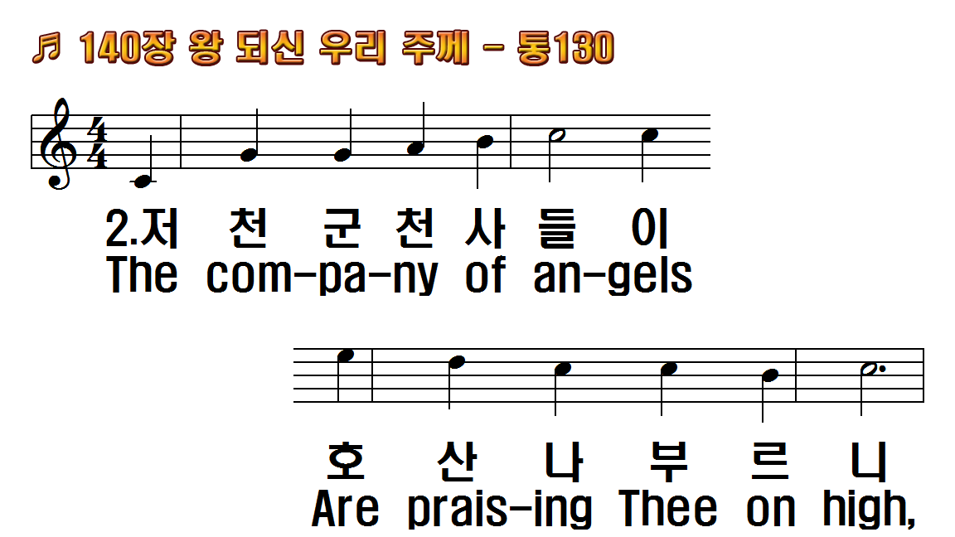
1.왕 되신 우리 주께
2.저 천군천사들이
3.주 고난 받기 전에
1.All glory, laud and honor,
2.The company of angels
3.To Thee, before Thy

Slide 6
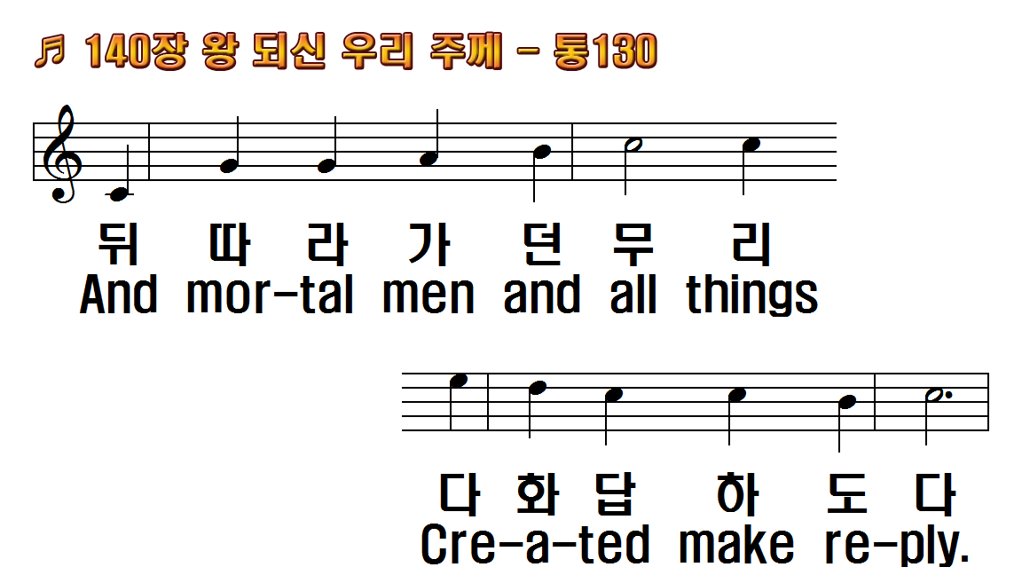
1.왕 되신 우리 주께
2.저 천군천사들이
3.주 고난 받기 전에
1.All glory, laud and honor,
2.The company of angels
3.To Thee, before Thy

Slide 7
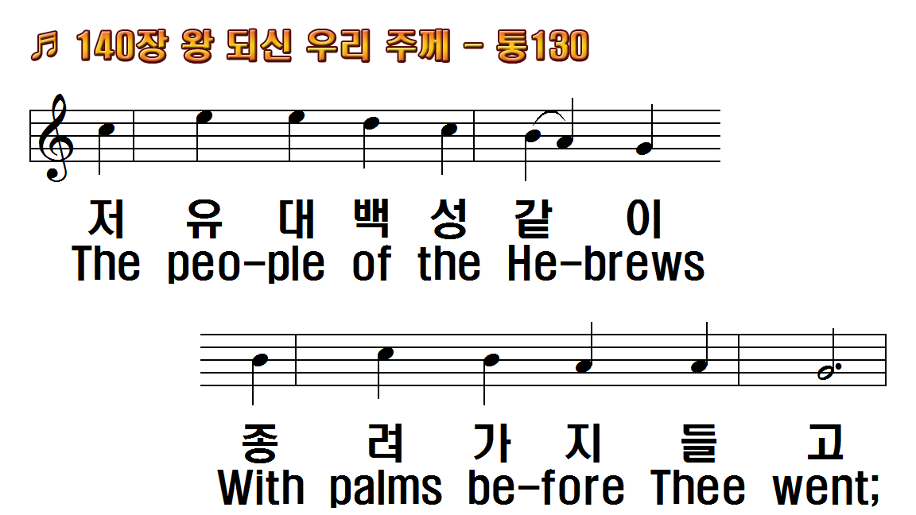
1.왕 되신 우리 주께
2.저 천군천사들이
3.주 고난 받기 전에
1.All glory, laud and honor,
2.The company of angels
3.To Thee, before Thy

Slide 8
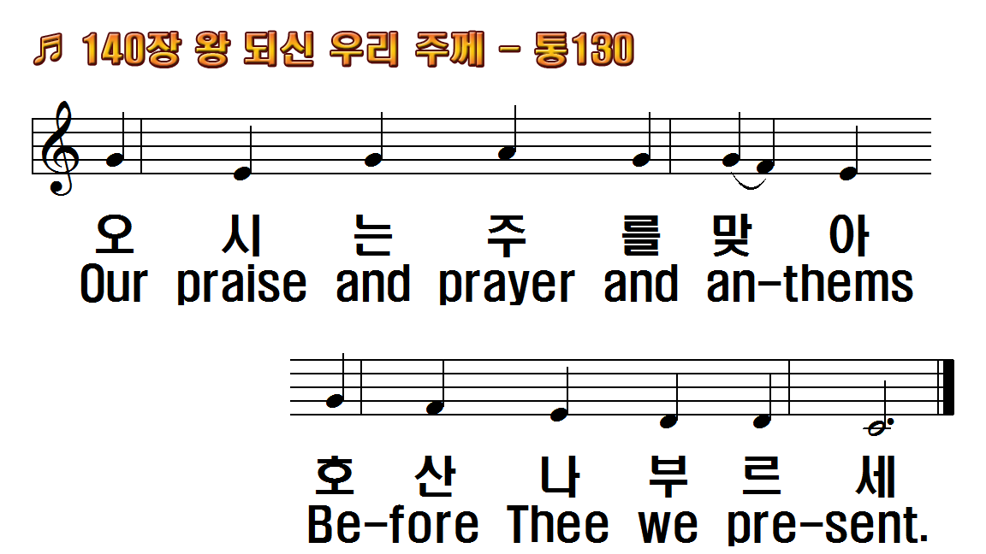
1.왕 되신 우리 주께
2.저 천군천사들이
3.주 고난 받기 전에
1.All glory, laud and honor,
2.The company of angels
3.To Thee, before Thy

Slide 9
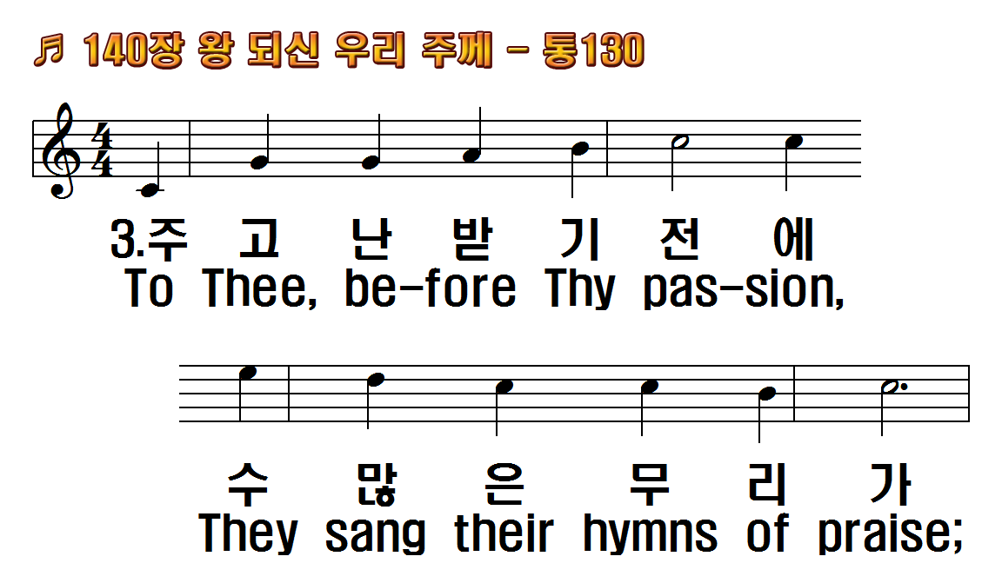
1.왕 되신 우리 주께
2.저 천군천사들이
3.주 고난 받기 전에
1.All glory, laud and honor,
2.The company of angels
3.To Thee, before Thy

Slide 10
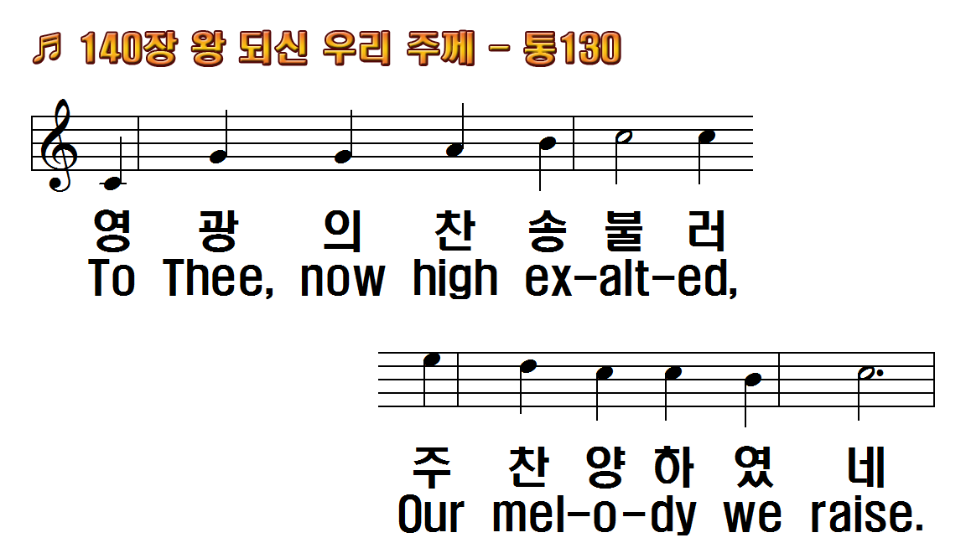
1.왕 되신 우리 주께
2.저 천군천사들이
3.주 고난 받기 전에
1.All glory, laud and honor,
2.The company of angels
3.To Thee, before Thy

Slide 11
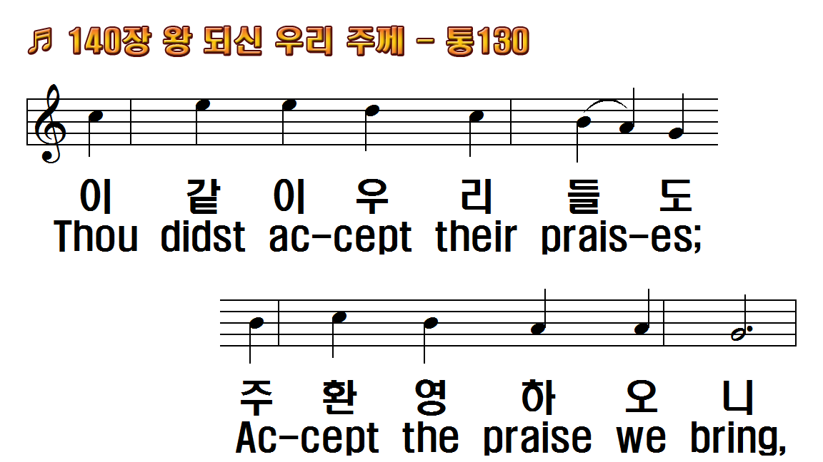
1.왕 되신 우리 주께
2.저 천군천사들이
3.주 고난 받기 전에
1.All glory, laud and honor,
2.The company of angels
3.To Thee, before Thy

Slide 12
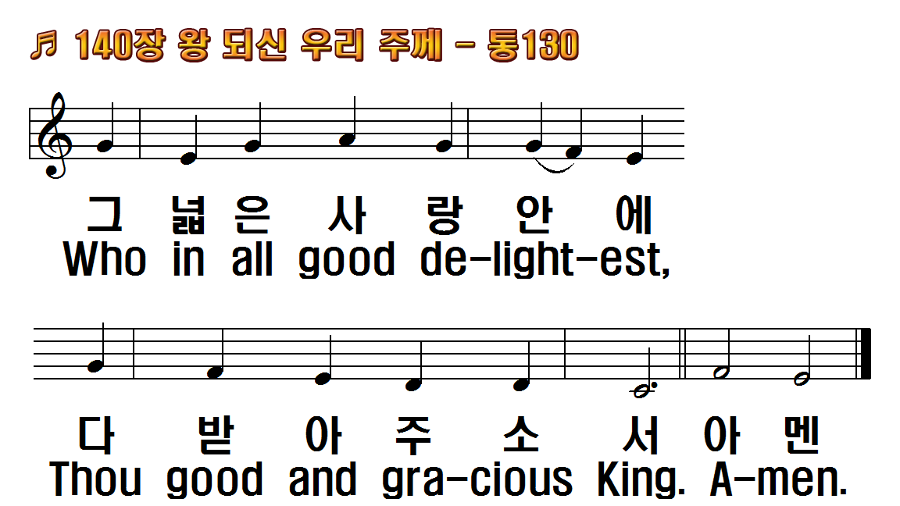
1.왕 되신 우리 주께
2.저 천군천사들이
3.주 고난 받기 전에
1.All glory, laud and honor,
2.The company of angels
3.To Thee, before Thy

Slide 13
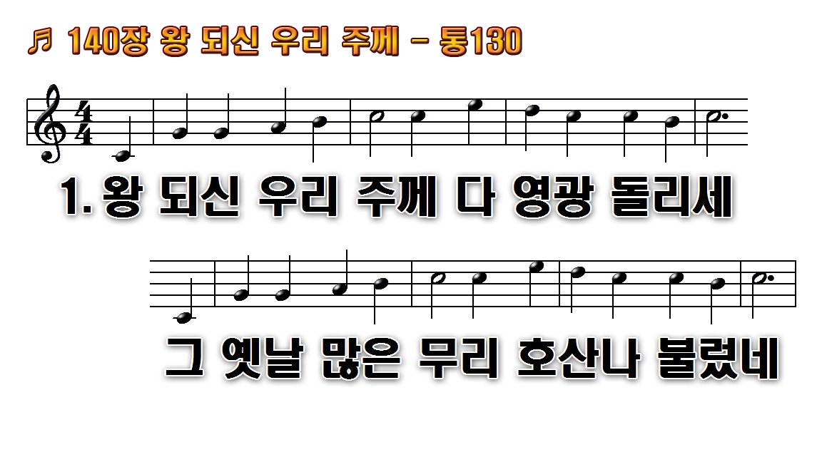
1.왕 되신 우리 주께 다 영광
2.저 천군 천사들이 호산나
3.주 고난 받기 전에 수많은

Slide 14
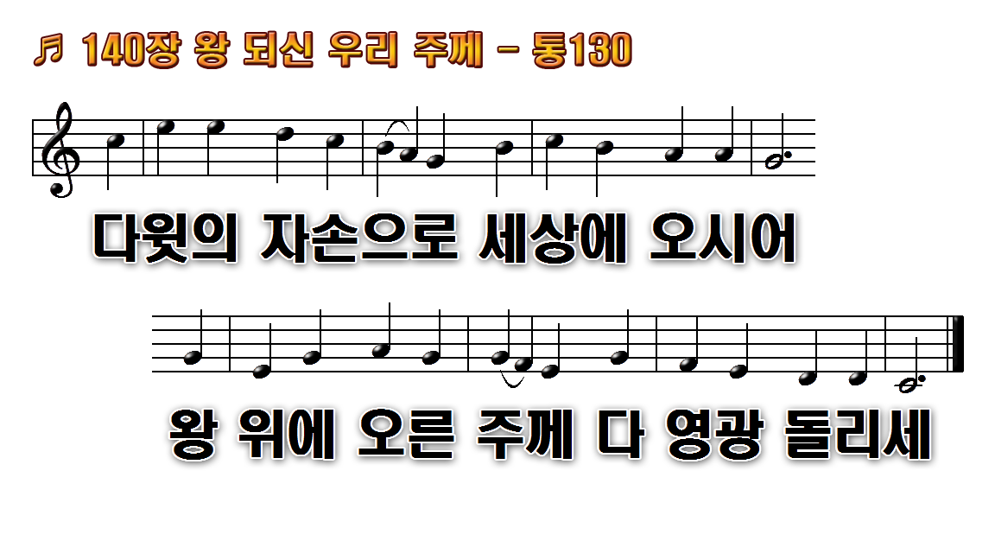
1.왕 되신 우리 주께 다 영광
2.저 천군 천사들이 호산나
3.주 고난 받기 전에 수많은

Slide 15
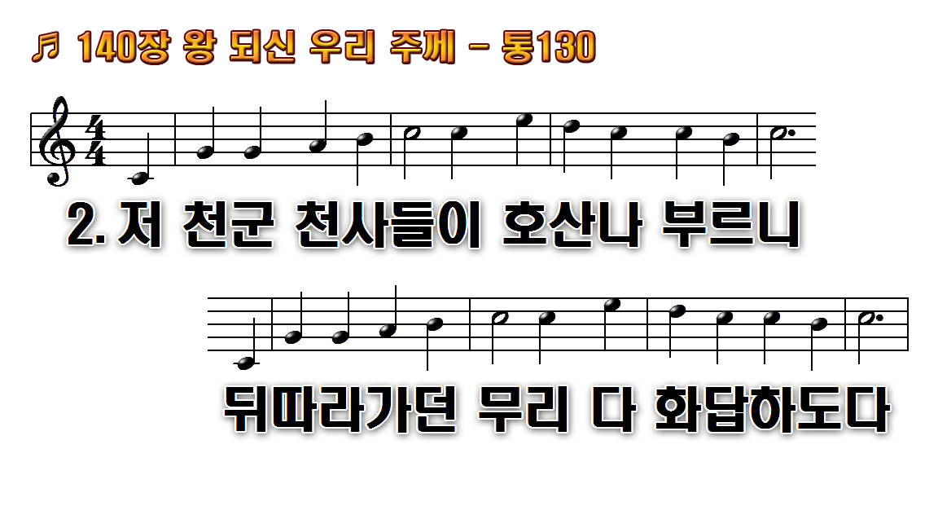
1.왕 되신 우리 주께 다 영광
2.저 천군 천사들이 호산나
3.주 고난 받기 전에 수많은

Slide 16
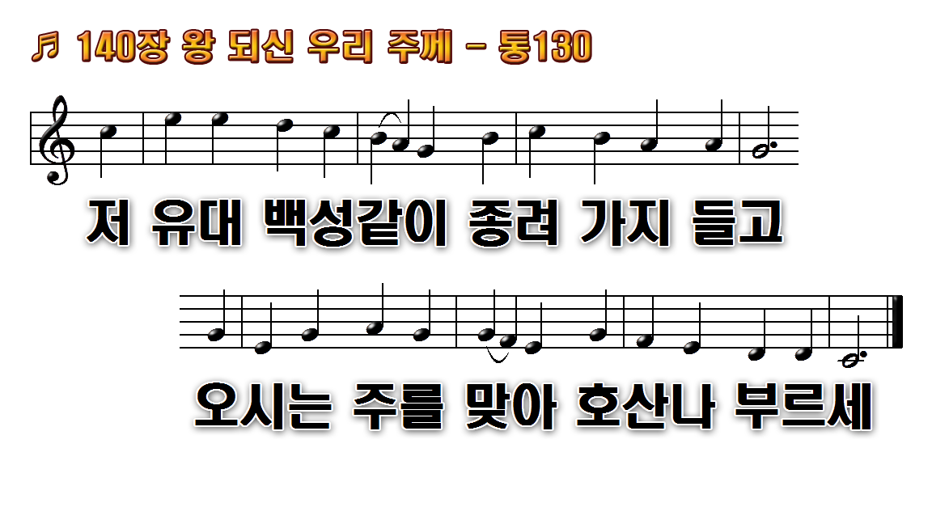
1.왕 되신 우리 주께 다 영광
2.저 천군 천사들이 호산나
3.주 고난 받기 전에 수많은

Slide 17
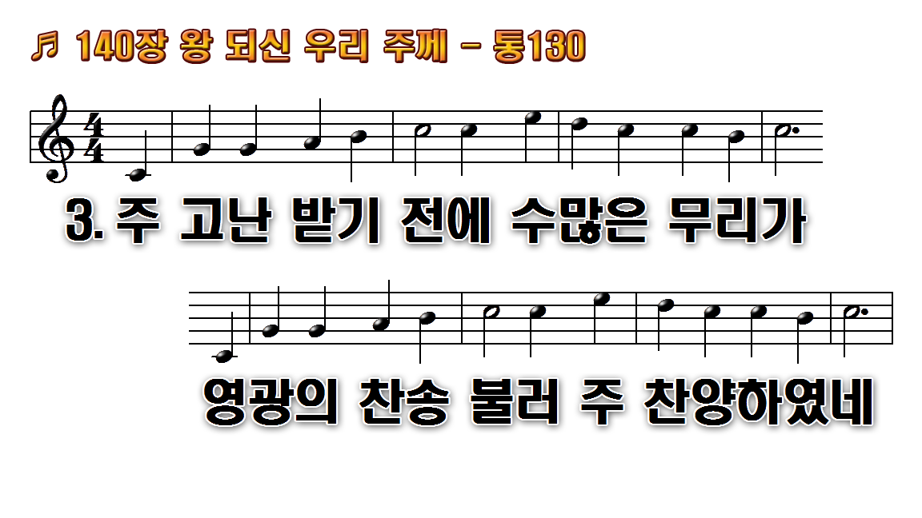
1.왕 되신 우리 주께 다 영광
2.저 천군 천사들이 호산나
3.주 고난 받기 전에 수많은

Slide 18
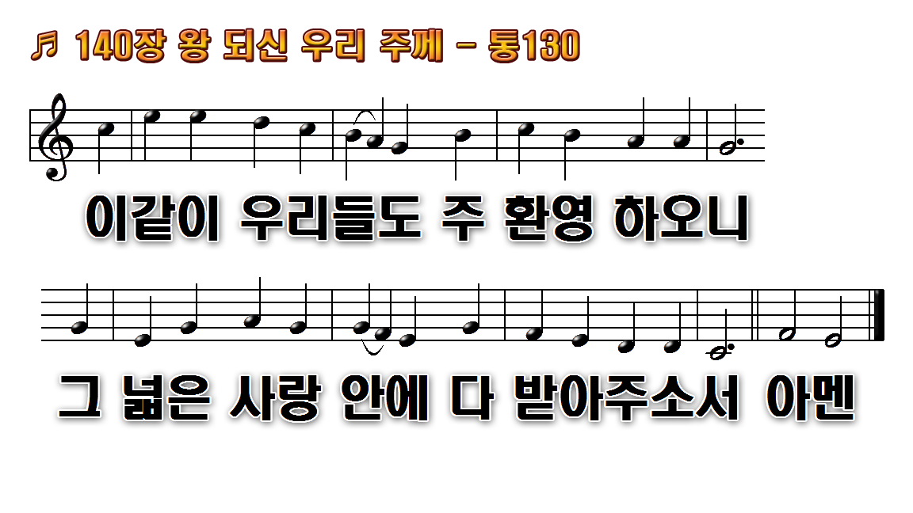
1.왕 되신 우리 주께 다 영광
2.저 천군 천사들이 호산나
3.주 고난 받기 전에 수많은

